Slide 1
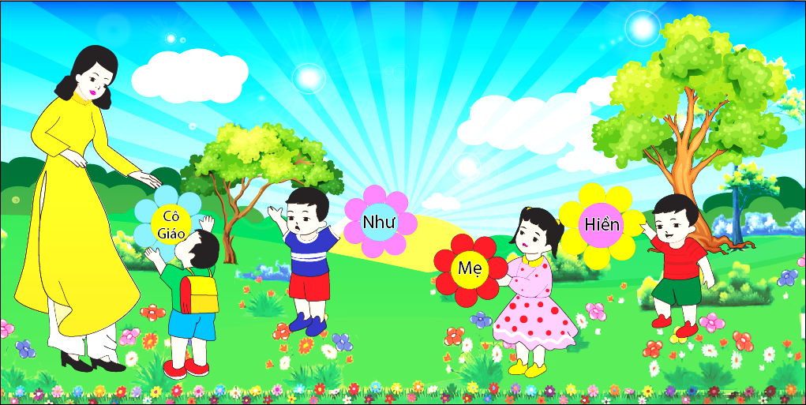
NHIỆT LIỆT CHÀO MỪNG
CÁC THẦY CÔ VỀ DỰ GIỜ
LỚP 2B TRƯỜNG TIỂU HỌC BẮC HƯNG

Slide 2



Khởi động

Slide 3
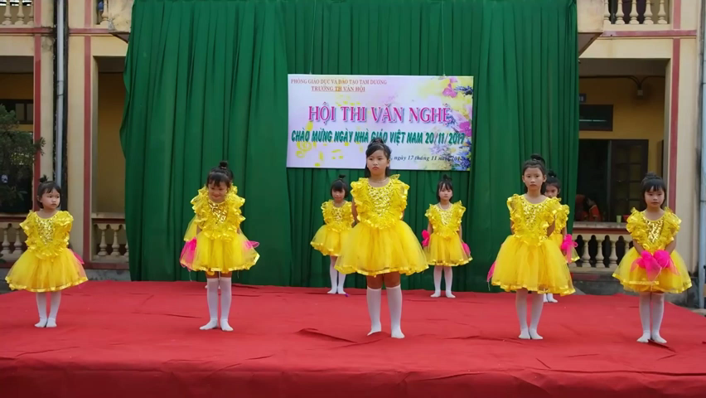

Slide 4
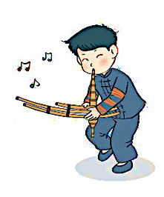
1
Số ?
?
Hai trăm ba mươi mốt
855
?
Bảy trăm chín mươi tư
794
?
Sáu trăm linh một
601
Tám trăm năm mươi lăm
231

Slide 6




2
Đ / S ?
Ảnh thẻ của mỗi bạn đã che một số trên tia số dưới đây:
358
359
360
361
362
363
364
365
366
367
Trong các số đã che đi:
Ảnh thẻ của Nam che số lớn nhất.
Ảnh thẻ của Rô-bốt che số lớn nhất.
Ảnh thẻ của Việt che số 360.
Ảnh thẻ của Mai che số 362.
?
S
?
Đ
?
S
?
S
Notes:
Nam – áo xanh: số 362
Việt – áo cam: số 363

Slide 7




Bạn được chọn !
Ai sẽ được chọn ?
Minh Châu
Châu
Tú
Khang
Gia Bảo
Trang
Mai
Bảo Hân
Hoàng Long
Yến
Tài
Huy
Trúc
Lộc
Nhật Anh
Kiệt
Quốc Anh
Hiếu
Hiếu
Nhật Vy
Đức
Đoàn Ngọc
Linh
Ngọc Mai
Chi
Thắng
Ngọc Ngân
Trang
Vũ Ngọc
Gia Khánh
Minh Khôi
Mai Như
Trúc
Phúc
Yến Vy
Mathenlisa dự án chuyển đổi số bài giảng liên hệ tập huấn 0365277668 hoặc 0948986486

Slide 8
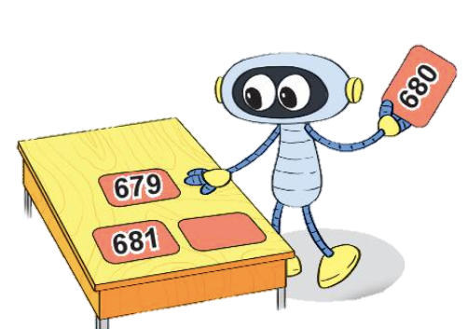
3
Số?
Số liền trước của 680 là:
Số liền sau của 999 là:
Số 599 là số liền trước của số:
Số 800 là số liền sau của số:
679
1 000
600
799

Slide 9
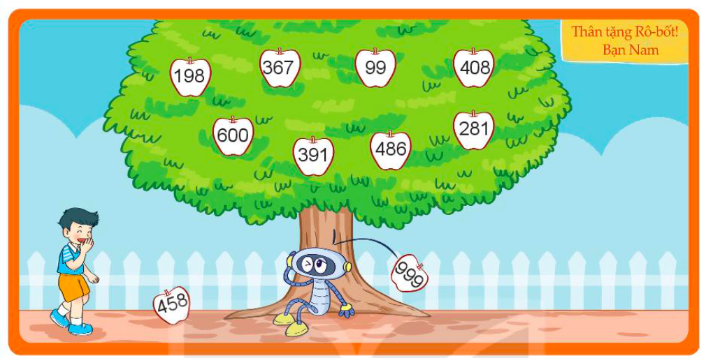
Rô-bốt được Nam tặng một bức tranh như sau:
Note:
Ấn vào các quả táo để chuyển màu.
4
198
367
99
408
600
281
391
486
999
458
Rô-bốt muốn tô màu đỏ cho những quả ghi số lớn hơn 365, màu xanh cho những quả ghi số bé hơn 365. Hỏi:
Có bao nhiêu quả sẽ được tô màu đỏ?
Có bao nhiêu quả sẽ được tô màu xanh?
7 quả
3 quả
Notes:
Ấn vào các quả táo để đổi màu.

Slide 10
Bạn được chọn !
Ai sẽ được chọn ?
Minh Châu
Châu
Tú
Khang
Gia Bảo
Trang
Mai
Bảo Hân
Hoàng Long
Yến
Tài
Huy
Trúc
Lộc
Nhật Anh
Kiệt
Quốc Anh
Hiếu
Hiếu
Nhật Vy
Đức
Đoàn Ngọc
Linh
Ngọc Ngân
Chi
Thắng
Ngọc Mai
Trang
Vũ Ngọc
Gia Khánh
Minh Khôi
Mai Như
Trúc
Phúc
Yến Vy
Mathenlisa dự án chuyển đổi số bài giảng liên hệ tập huấn 0365277668 hoặc 0948986486

Slide 11
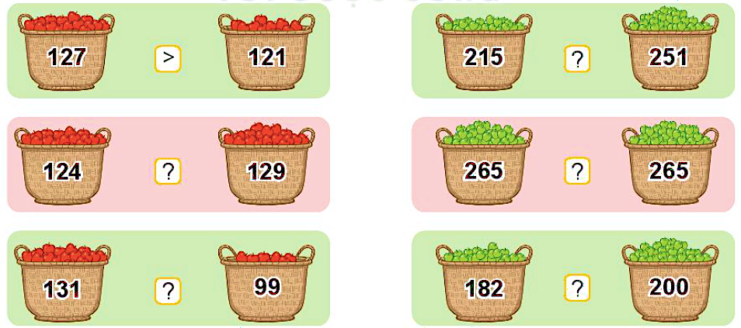
5
> , < , = ?
>
?
<
?
?
<
=
?
?
>
<

